Slide 1
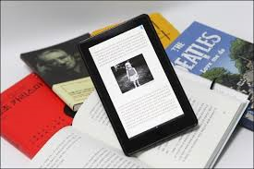
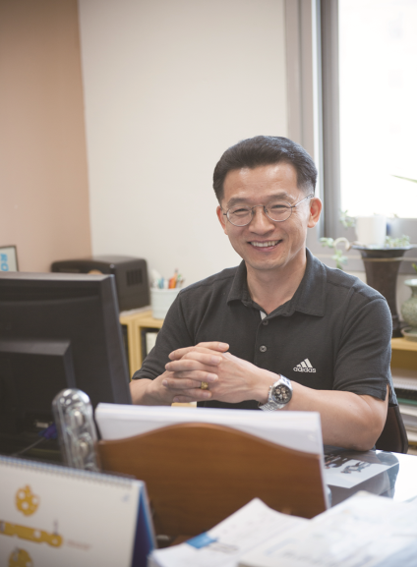
EP / 제9강 전자출판 소비환경 및 이용형태(교재 제7장)
문헌정보학과 교수 이문학(李文學/mocja@inu.ac.kr)
mocja@inu.ac.kr / Dept. of Library and Information Science / National Incheon University

Slide 2
Prologue
독서문화 및 실태
Tip.
mocja@inu.ac.kr / Dept. of Library and Information Science / National Incheon University

Slide 3
Prologue
책(종이책)
‘읽는다’
생각하면서 넘어간다
VS
다매체(영상매체)
‘보고 듣는다'
그냥 넘어간다
전자책은 책인가? 영상매체인가?
전자책의 텍스트는 책과 가깝고, 음성이나 그림 동영상은 영상매체에 가깝다.
☞ 책을 읽히는 이유 / ‘북스타트 운동’(영국), ‘아침독서 10분 운동’(일본),
‘한 도시 한 책 선정 및 읽기 운동’(미국, 시카고시작) 등……
한국 독서 마라톤 대회
종이책은 능동적인 수고로움을 요구
전자책은 종이책과 영상매체의 사이
mocja@inu.ac.kr / Dept. of Library and Information Science / National Incheon University

Slide 4
Prologue
“훌륭한 독서가가 되지 않고서는 참다운 지식을 갖출 수 없다. 멀티미디어 시스템이 정보를
전달하기 위해 비디오 영상과 음향을 많이 사용하지만, 그래도 책은 여전히 세부적인 내용을
전달하는 최선의 방식이다.” -빌 게이츠-
“독서는 정신적으로 충실한 사람을 만든다. 사색은 사려깊은 사람을 만든다.” -벤저민 프랭클린-
“우수한 사상가나 시인이 저술한 책을 이해하고 감상한다는 것은 항상 나의 실현이요 행복한
체험이다.” -헤르만 헤세-
“바보들과 미친 사람들을 위한 앰프 amplifiers for idiots and crazy people 역할을 하는 소셜 네트워크
환경은 우리가 의도한 것이 아니다.” “업계가 정말 영리한 방법으로 함께 행동을 취하지 않는 한
규제가 생길 것이다” –에릭 슈미트(구글 전 ceo)-
mocja@inu.ac.kr / Dept. of Library and Information Science / National Incheon University

Slide 5
1. 독서문화 및 실태
- 전반적인 독서율은 감소추세! – 인터넷과 영상매체의 영향 (전세계적)
다양한 형태의 독서 방법이 생길 것이다!
대표적 독서 형태 – 전자책 단말기를 이용한 독서가 될 것이다!
전자책이 보편화되면, 수백 권을 휴대하고 다니며 이동 중, 여행 중, 취침전까지 보게 될 것이다! (킨들 구독 서비스)
디지털 시대 독서행위는 읽는 것에 한정되지 않고 듣는 것과 보는 것까지도 포괄하는 개념으로 확장하고 있다.
우리나라의 독서율, 1995년 이후 계속 저조한 상태 – 전자책을 이용하는 독서는 디지털 기기 사용에 익숙한 젊은 세대(디지털 네이티브)에게 새로운 독서습관을 길러주는 좋은 방안이 될 것이다. (종이책에 익숙하지 않은 요즘 세대에게 전자책이라도 읽히자)
mocja@inu.ac.kr / Dept. of Library and Information Science / National Incheon University

Slide 6
1. 독서문화 및 실태
전자책의 확산은 열악한 도서관의 환경에도 획기적인 변화를 줄 것으로 기대된다.
전자책은 종이책보다 싸기 때문에 부족한 예산 속에서도 더욱 많은 장서를 구매할 수 있고, 건물이 필요 없는 디지털 도서관이 얼마든지 생겨날 수 있어 도서관의 숫자를 급속히 늘릴 수 있다.
결국, 전자책은 디지털 기기 사용에 익숙한 젊은 세대들에게 독서습관을 길러주고, 전자책을 기반으로 조성되는 디지털 도서관은 독서의 활성화에 많은
기여를 할 수 있다!!
mocja@inu.ac.kr / Dept. of Library and Information Science / National Incheon University

Slide 7
1. 독서문화 및 실태
⊙ 우리나라 연간 독서율(1년에 1권이상 책을 읽은 사람들의 비율)
<종이책>
2016년 발표(2015년 기준) 성인 65.3%, 학생 94.9%(2013년 대비 성인 6.1%, 학생 1.1% 감소)
2018년 발표(2017년 기준) 성인 59.9%, 학생 91.7%(2015년 대비 성인 5.4%, 학생 3.2% 감소)
2020년 발표(2018~2019 기준) 52.1%, 학생 90.7%(2017년 대비 성인 7.8%, 학생1.0% 감소)
<전자책>
2018년 발표, 성인 14.1%(2015년 대비 3.9% 증가) , 학생 29.8%(2015년 대비 2.7% 증가)
2020년 발표, 성인 16.5%(2017년 대비 2.4% 증가), 학생 37.2%(2017년 대비 7.4% 증가)
☞ 독서율 변화 추이(1994~2009년)
<성인>
86.8% - 79.0% - 77.2% - 77.8% - 72.0% - 76.3% - 75.9% - 76.7% - 72.2% - 71.7%
<학생>
97.6% - 97.1% - 96.7% - 93.9% - 89.6% - 89.0% - 89.6% - 90.6% - 89.1% - 93.7%
mocja@inu.ac.kr / Dept. of Library and Information Science / National Incheon University

Slide 8
1. 독서문화 및 실태
⊙ 연간 종이책 독서량(성인)
2016 발표(2015년 기준) 9.1권(2013년 대비 0.1권 감소) - 성인
2018년 발표(2017년 기준) 8.3권(2015년 대비 0.8권 감소) – 성인
2020년 발표(2018~2019년 기준) 6.1권(전년 대비 2.2권 감소) – 성인
☞ 국민독서실태조사 : 1993년 ‘책의 해’를 계기로 시작된 국민독서 지표.
2004년까지 매년 실시되다가 2006부터 2년마다 조사하여 발표함. 2020년 발표는
만 19세 이상 성인 6천 명과 초등학생(4학년 이상) 및 중･고등학생 3천 명을 대상으로
지난 1년간(2018. 10. 1.~2019. 9. 30.)을 조사기간으로 함.
mocja@inu.ac.kr / Dept. of Library and Information Science / National Incheon University

Slide 9
⊙ 평소 책 읽기를 어렵게 하는 요인
1. 독서문화 및 실태
2020년 발표에서 국민들이 독서하기 어려운 이유로 제일 많이 꼽은 것은 성인의 경우 ‘책 이외의 다른 콘텐츠 이용’(29.1%)이었다. 이는 2017년까지 가장 많은 사람들이 꼽았던 ‘시간이 없어서’를 밀어낸 것으로서, 디지털 환경에서의 매체 이용 다변화가 독서율 하락의 주요 원인 중 하나임을 보여준다. 참고로 학생의 주된 독서 장애 요인은 2017년도와 동일하게 ‘학교나 학원 때문에 시간이 없어서’라는 응답이 가장 많이 나왔다. <출처 : 아시아에이(http://www.asiaa.co.kr)>
mocja@inu.ac.kr / Dept. of Library and Information Science / National Incheon University

Slide 10
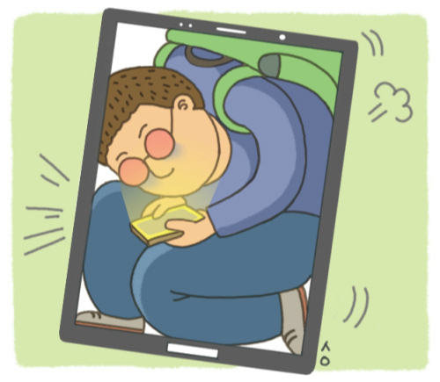
1. 독서문화 및 실태
• 우리나라 국민 스마트폰 이용시간
: 평균 3시간/1일
☞ 최근 스마트폰 이용시간 관련 기사
스마트폰에 빠진 학생들… 하루 2시간 넘게 '만지작'
(http://www.segye.com/newsView/20191013504126?OutUrl=naver)
이우중 기자 lol@segye.com/ⓒ 세계일보 & Segye.com, 2019.10.13
지난해 하루 평균 스마트폰 이용 시간 '104분'…동영상 시청 증가
"스마트폰 평균 이용 시간 증가, 스마트폰 이용자 증가에 따른 것“
(http://www.kidd.co.kr/news/218814)
기사입력 2020-10-10 14:10:33 / 산업일보
사서의 소명: 국민들이 책을 많이 읽게 하는 것
mocja@inu.ac.kr / Dept. of Library and Information Science / National Incheon University

Slide 11
Tip.
誠則成 <중용>
성즉성
(최선을 다하는 사람만이 성공할 수 있다.)
mocja@inu.ac.kr / Dept. of Library and Information Science / National Incheon University

Slide 12
Q & A
☞ 이러닝 Q&A 폴더
or
이메일(mocja@inu.ac.kr)
mocja@inu.ac.kr / Dept. of Library and Information Science / National Incheon University

